Slide 1
Optimisation d’un procédé chimique
AGREGATION 2019

Slide 2
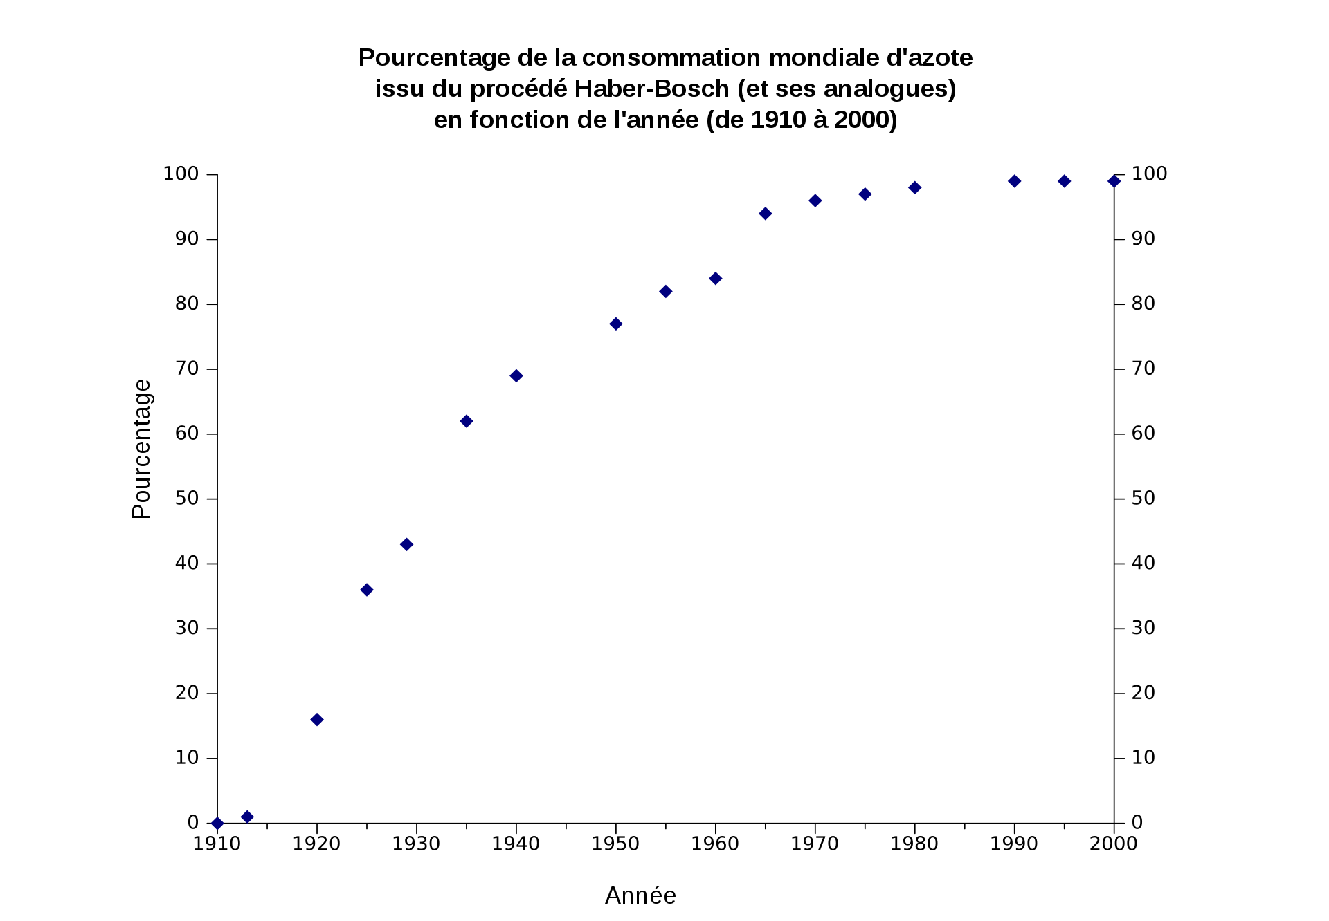
Utilisation au XXème siècle

Slide 3

Variation avec la pression
$$N_{2}O_{4}\left(g\right)=2 NO_{2}(g)$$
Compression
Équilibre

Slide 4
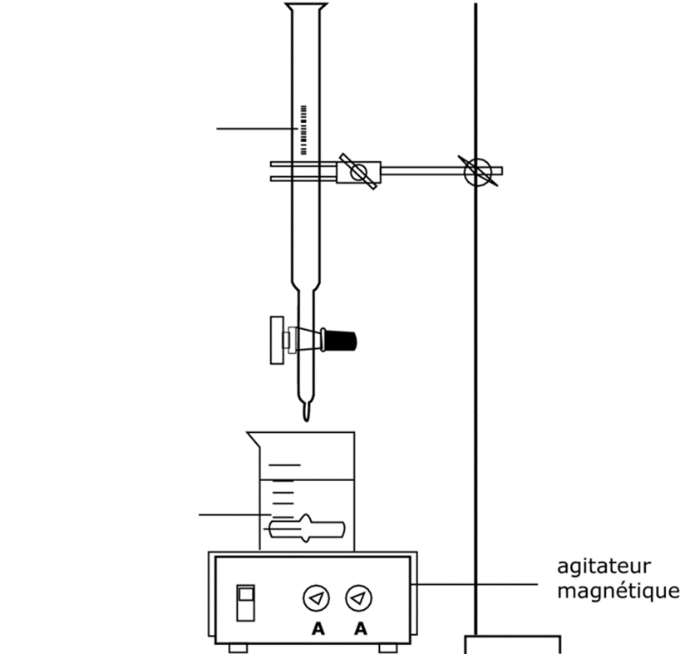

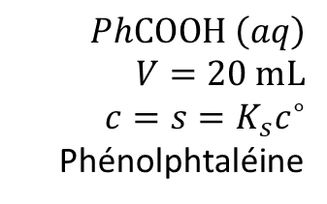


Produit de solubilité de l’acide benzoïque
$$HO^{−} \left(aq\right)$$
Concentration $c_{b}$
Prélèvement de $V=20 mL$ de surnageant
$$PhCOOH \left(aq\right)$$
$$V=20 mL$$
$$c=s=K_{s}c^{∘}$$
Phénolphtaléine
Bain thermostaté à $T$

Slide 5
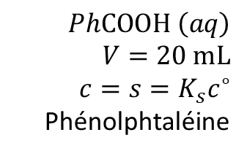
Produit de solubilité de l’acide benzoïque
$$HO^{−} \left(aq\right)$$
Concentration $c_{b}$
Prélèvement de $V=20 mL$ de surnageant
$$PhCOOH \left(aq\right)$$
$$V=20 mL$$
$$c=s=K_{s}c^{∘}$$
Phénolphtaléine
Solution saturée d’acide benzoïque

Slide 6
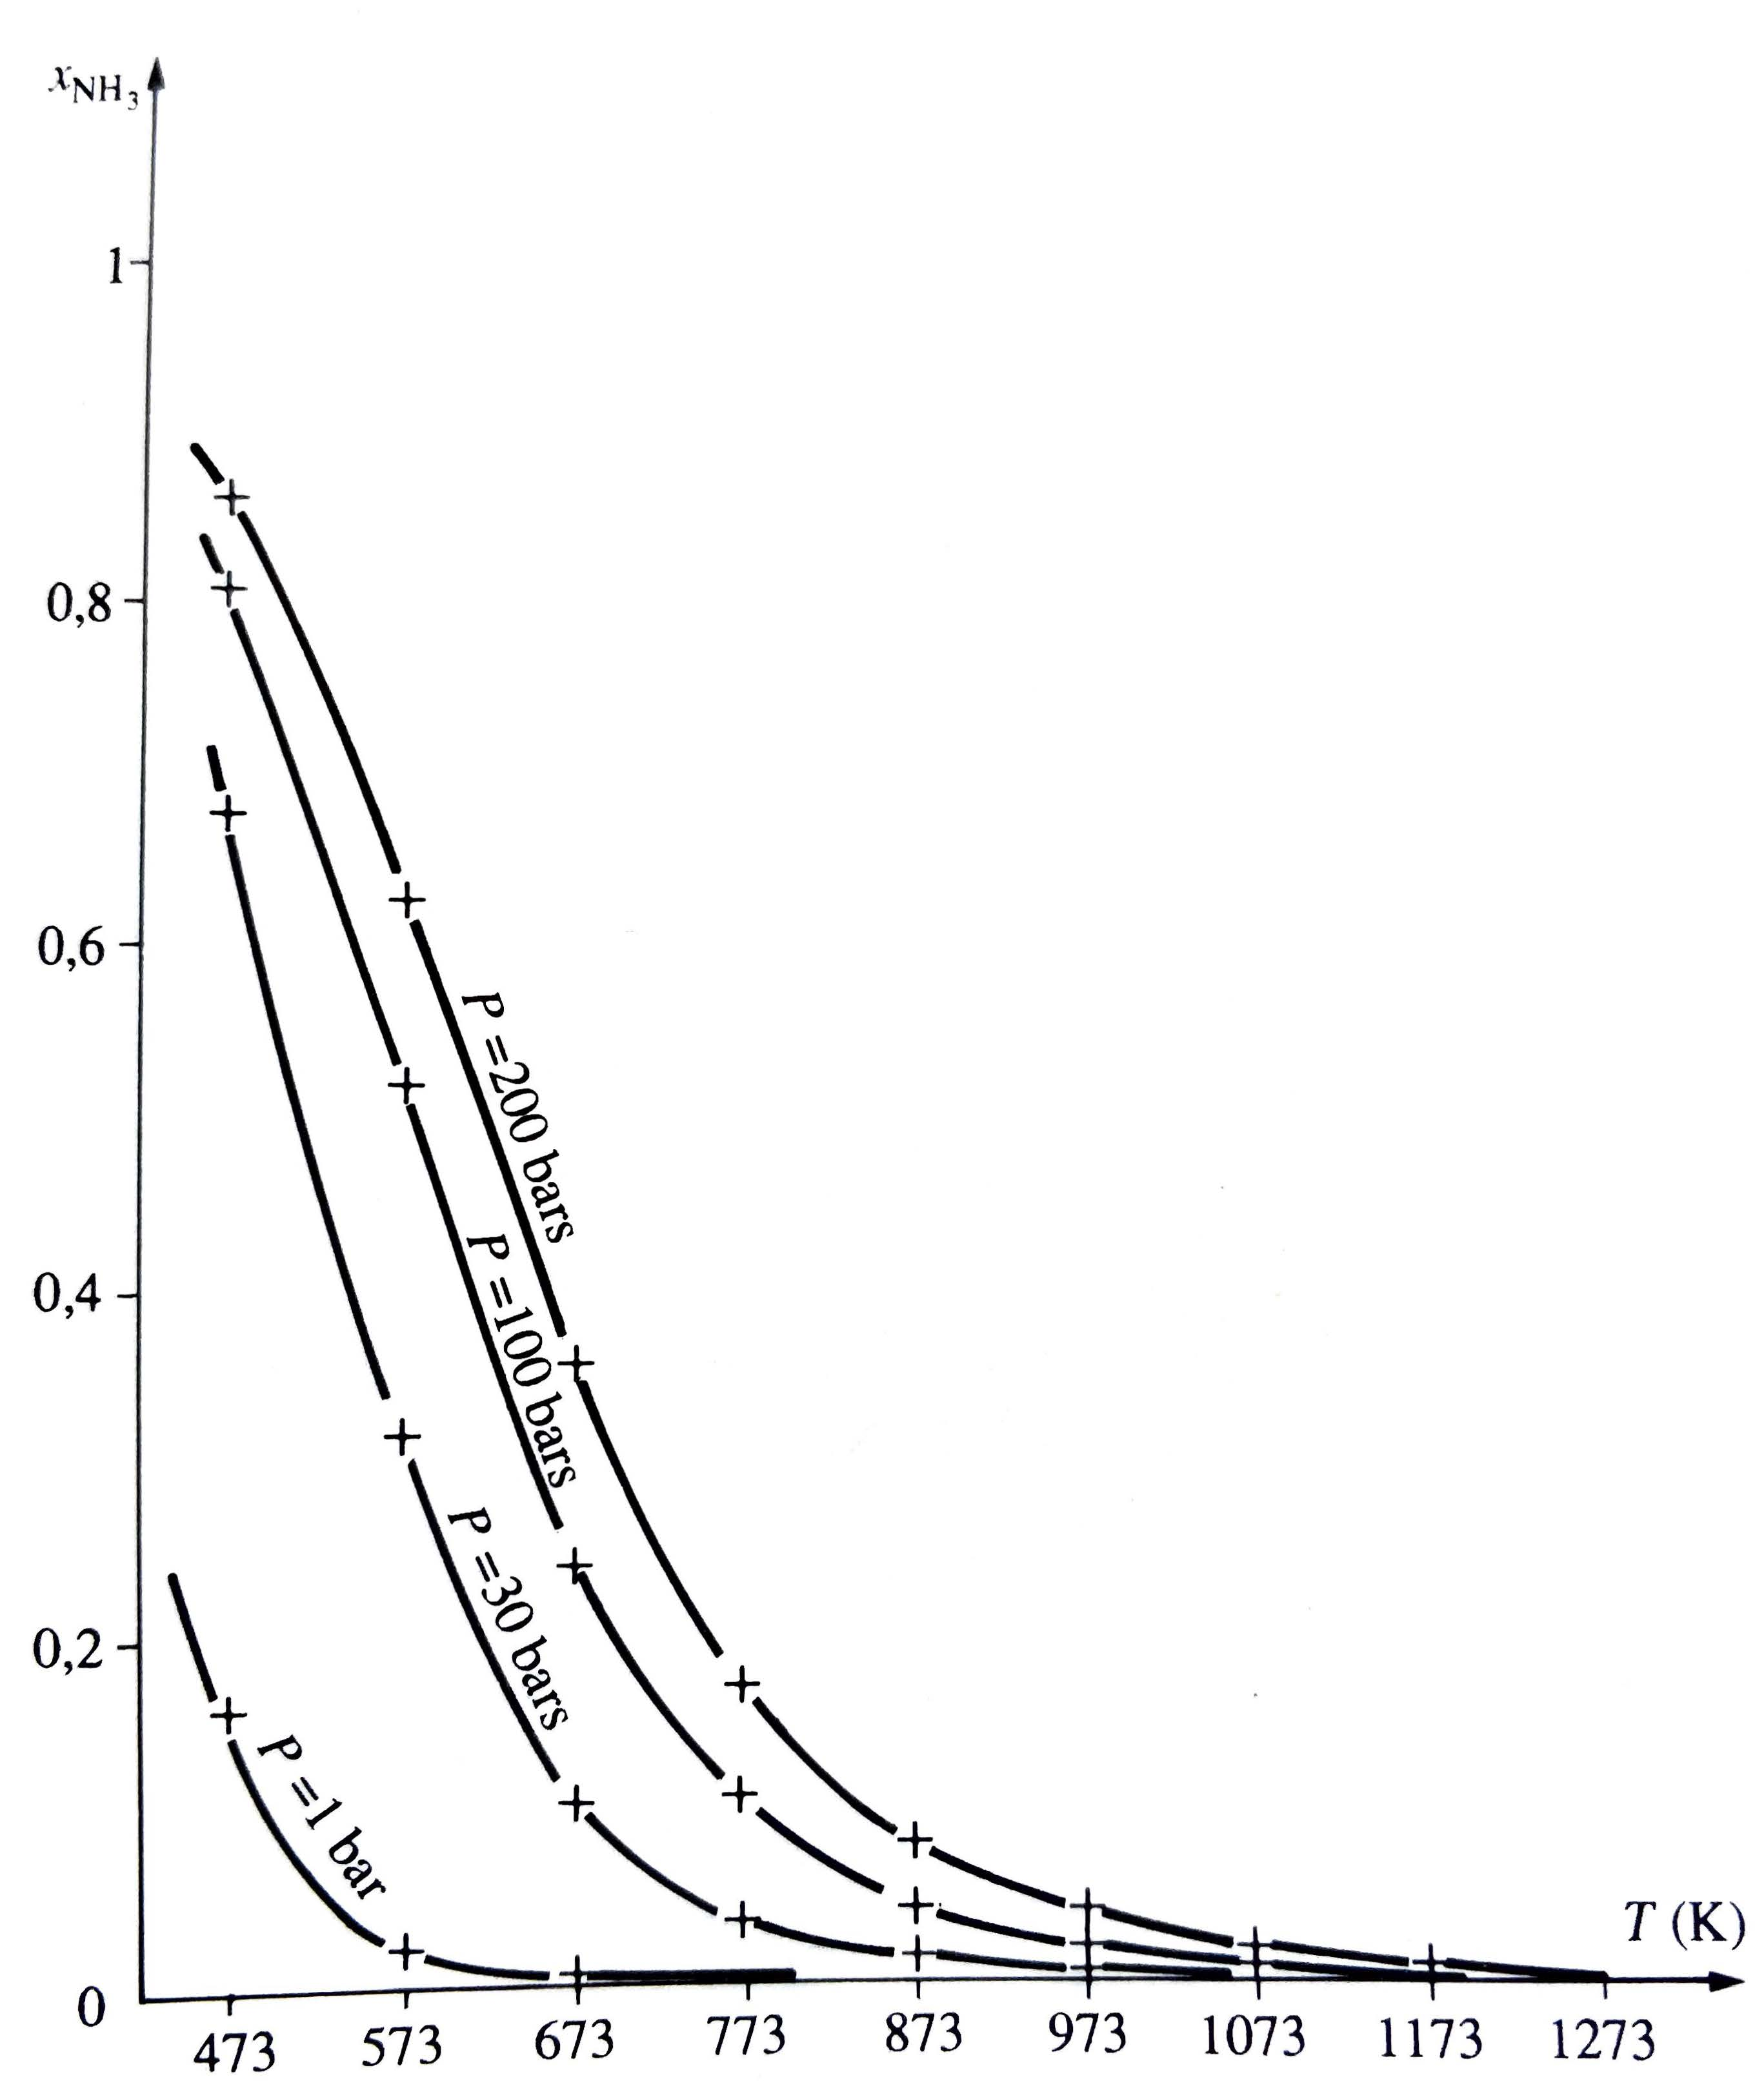
Procédé Haber-Bosch

Slide 7

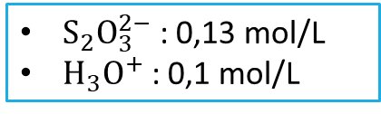
Dismutation des ions thiosulfate
$$S_{2}O_{3}^{2−}\left(aq\right)+2 H_{3}O^{+}\left(aq\right)\underset{→}{ }S\left(s\right)+SO_{2}\left(aq\right)+3 H_{2}O(l)$$
Bain thermostaté à $T$
$S_{2}O_{3}^{2−}$ : 0,13 mol/L
$H_{3}O^{+}$ : 0,1 mol/L

Slide 8
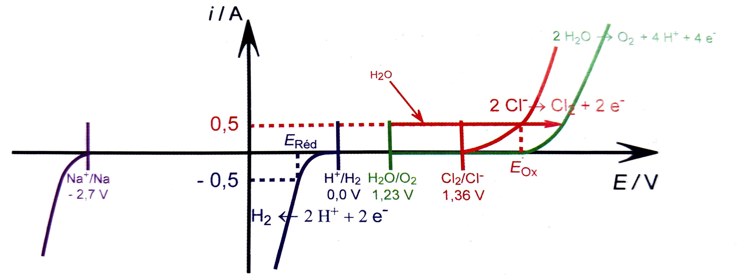
Synthèse de l’eau de Javel

